Slide 1
Brazilian E-commerce María victoria arbeletche

Slide 2
Agenda
Contexto y Audiencia
Hipótesis / Preguntas de interés
Metadata
Analisis exploratorio
Insights y recomendaciones

Slide 3

Contexto y audiencia
Contexto:
Como equipo de Marketing science buscamos entender el comportamiento del consumidor que elije realizar compras online en Brasil, con el fin de aumentar las ventas. Más específicamente nuestro objetivo es lograr definir qué tipo de consumidor se ve atraído por nuestra oferta de productos online, y que variables influyen sobre la decisión final de comprar, puede ser la localización del vendedor/comprador , el precio del producto, el costo del envío, el tiempo que tarda el envío del producto, las características del producto etc. También al tener reseñas de los clientes podemos determinar que productos tienen una recepción positiva y con cuales el cliente esta insatisfecho.
Audiencia:
Nuestra audiencia final es un equipo de publicidad de la compañia, al cual le debemos entregar diferentes propuestas que luego ellos llevaran a cabo enfocados al publico objetivo.

Slide 4

Preguntas de interés
Preguntas principales:
¿Existen ciertos patrones en los consumidores a la hora de comprar online?
Preguntas secundarias:
¿Hay momentos del día, días de la semana, o meses donde se realizan mas cantidad de compras?
¿El tamaño y peso influye en la probabilidad de venta online del producto?
¿La influencia del tamaño y el peso del producto sobre su probabilidad de venta online, es exclusivamente por el costo de envío?
¿La forma en la que se publica el producto aumenta/reduce su probabilidad de venta?
¿La forma en la que se publica el producto online, afecta en igual medida a todos los tipos de productos?

Slide 5
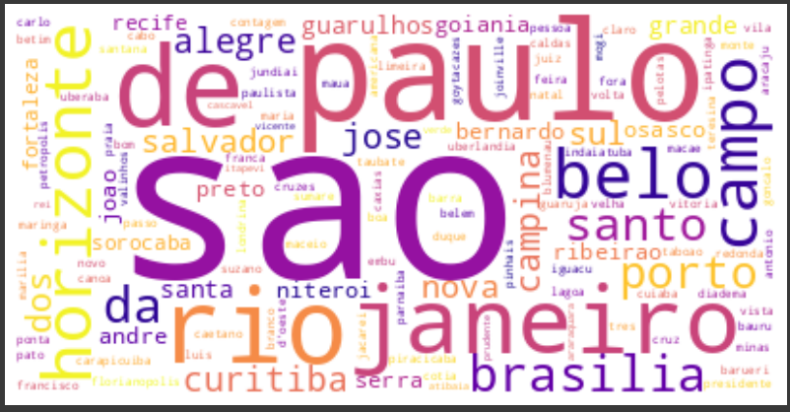
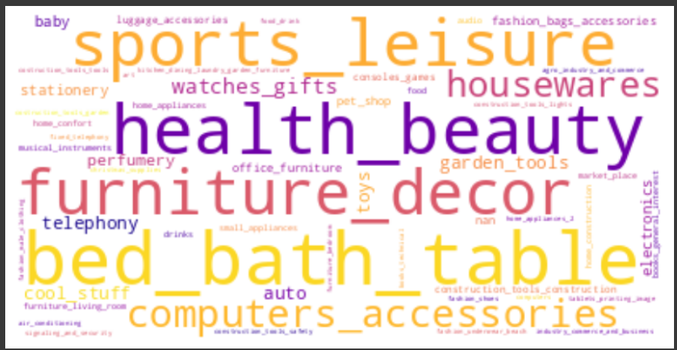
RESUMEN mETADATA
Ciudad dónde vive el consumidor
TOTAL ORDENES DE COMPRA:
85214
TOTAL DE PRODUCTOS:
28150
CATEGORIAS DE PRODUCTOS:
73
Categorías de producto

Slide 6
Analisis exploratorio

Slide 7
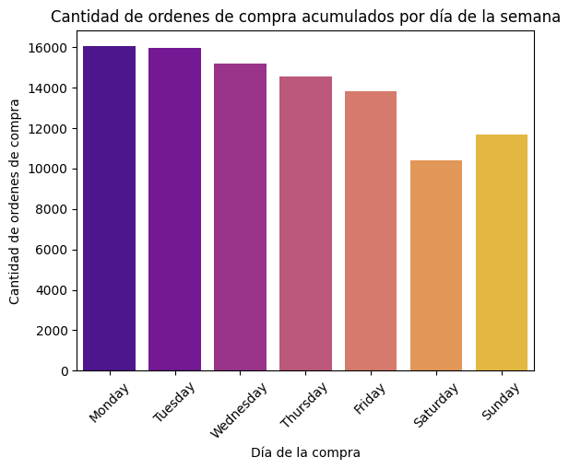
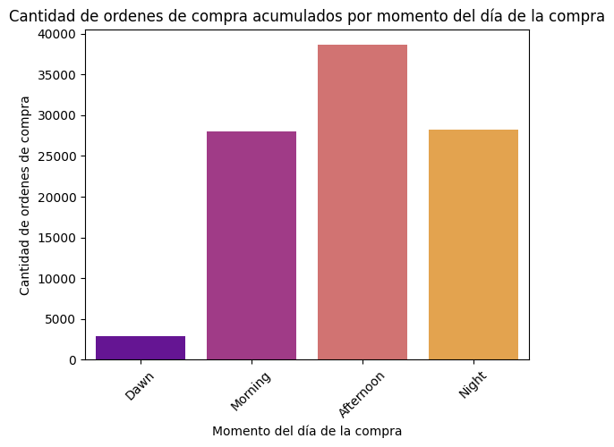
¿Hay momentos del día, días de la semana, o meses donde se realizan más cantidad de compras?
ORDENES DE COMPRA POR DÍA DE LA SEMANA – Datos de 2016 a 2018
La mayor cantidad de compras online se realizan al inicio de la semana, y estas van disminuyendo hacia el fin de semana, con cierta recuperación el domingo.
ORDENES DE COMPRA SEGÚN EL MOMENTO DEL DÍA – Datos de 2016 a 2018
La mayor cantidad de compras online se realizan durante la tarde, en segundo lugar, se encuentran al mismo nivel la mañana y la noche, y en el momento del día que se hacen menos compras online es al amanecer.

Slide 8
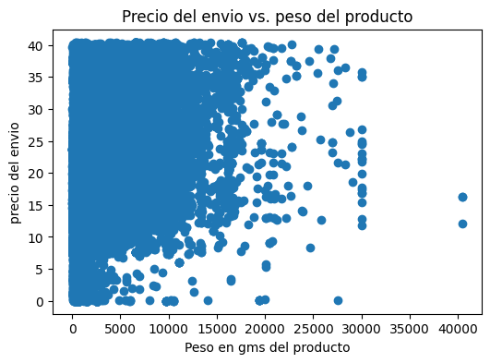
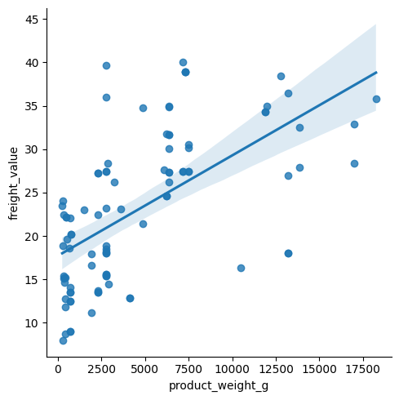
¿El tamaño y peso influye en la probabilidad de venta online del producto?
RELACIÓN ENTRE EL PRECIO DEL ENVIO Y EL PESO DEL PRODUCTO – Datos de 2016 a 2018
No se puede establecer una correlación clara entre el precio del envío y el peso del producto sin especificar la categoría de producto. En el gráfico de la derecha vemos este mismo análisis pero para los productos de electro, en este caso si podemos decir que existe correlación positive entre el precio del envío y el peso del producto.

Slide 9
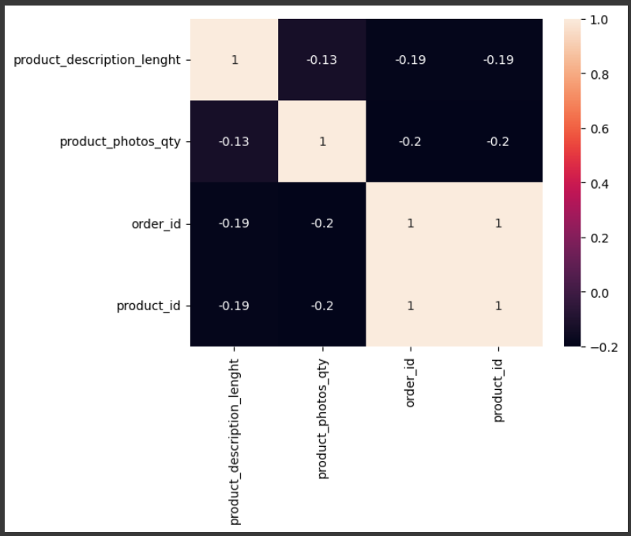
¿La forma en la que se publica el producto aumenta/reduce su probabilidad de venta?
Correlación entre el largo de la descripción de la publicación, la cantidad de fotos de la publiación y la cantidad de productos y ordines de compra- – Datos de 2016 a 2018
No se ve que exista una correlación significative entre la cantidad de fotos y el largo de la descripción de la publicación del producto con la cantidad de productos u ordinas de compra. Por lo cual no se puede afirmar que exista una relación positiva o negative entre estas variables.

Slide 10
INSIGHTS
La cantidad de ventas cambia según el momento del día en el que compran los consumidores, por lo cual Podemos pensar en que será una variable importante para generar los clústeres de clientes.
El día de la semana también es una variable importante porque vemos que se dan mayores ventas al inicio de la semana.
No parece haber relación entre el peso del producto y el precio del envío del mismo.
No se ve correlación entre la forma en la que se publica en producto en la web y la cantidad de productos vendidos.

Slide 11
Thank you

